Slide 1
Развитие интеграционных возможностей детей с инвалидностью и их семей
города Челябинска как эффективное партнерство муниципалитета,
общественных организаций и НКО
Мошкова Лариса Николаевна – Председатель Комитета социальной политики города Челябинска
Крым, Феодосия, май 2017 г.
Notes:
В России- около 3 % от всего детского населения (более 600 тыс.) составляют дети-сироты и дети, оставшиеся без попечения родителей., т.е. социальные сироты. В европейских странах численность сирот не превышает 0.5%.
Социальное сиротство это негативное социальное явление, имеющее тенденцию к самовоспроизводству.

Slide 2
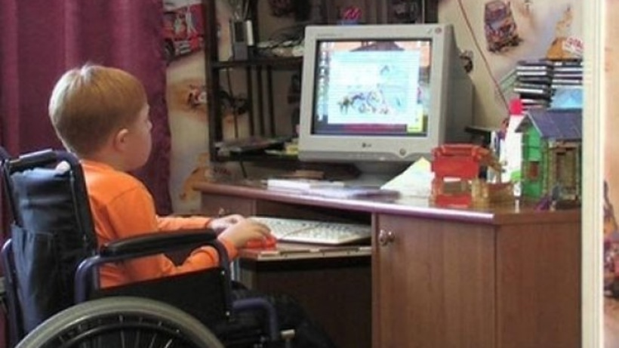
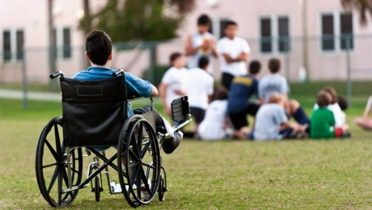
Проблемы семей, имеющих детей-инвалидов
- материальные трудности, так как по данным официальной статистики расходы на больного ребенка в 3 раза выше, чем на здорового;
- высокая социальная зависимость, вынужденная изоляция детей-инвалидов в связи с нерешенностью проблем формирования доступной среды в целом для инвалидов во всех сферах жизнедеятельности;
- равнодушное отношение в массовом сознании («отношенческие» барьеры);
- информационный «голод» большей части родителей детей-инвалидов, приводящий к некомпетентности в вопросах социально-медицинской, социально-психологической, социально-педагогической реабилитации.
2

Slide 3
Согласно данным
федеральной статистической
отчетности численность
детей-инвалидов
увеличивается и составляет
более 2 % от общей численности детского населения
В общей численности инвалидов, проживающих в городе Челябинске,
3192 ребенка-инвалидов,
что составляет 1,4 %
от общей численности детского населения города
3

Slide 4
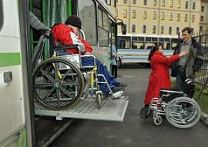
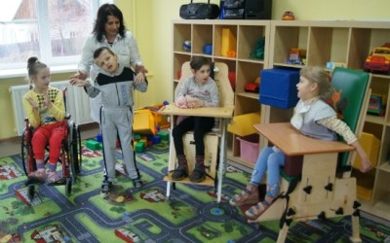
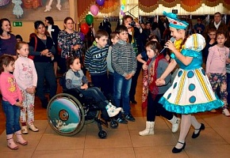
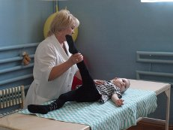
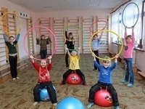
Меры социальной поддержки семей, имеющих детей-инвалидов
меры экономической поддержки
предоставление
социальных услуг
4

Slide 5
Меры социальной поддержки семей, предусмотренные муниципальной программой «Социальная поддержка населения города Челябинска»
- адресная материальная помощь малообеспеченным гражданам, в том числе семей, воспитывающих детей-инвалидов;
- оказание материальной помощи в связи с чрезвычайной ситуацией социального характера (например - на дорогостоящее лечение ребенка). Максимальный размер материальной помощи в связи с чрезвычайной ситуацией социального характера составляет до 200 тысяч рублей;
- выплата муниципального пособия неработающим родителям, воспитывающим детей-инвалидов в неполных малообеспеченных семьях, размер ежеквартального пособия составляет 6 000,0 рублей;
- предоставление различных социальных услуг
5

Slide 6
Субсидии социально ориентированным некоммерческим организациям на реализацию социально значимых проектов, направленных на реабилитацию детей-инвалидов, в 2017 году
- Челябинское городское общественное движение помощи онкобольным детям «Искорка»;
- Челябинский региональный орган общественной самодеятельности - организация помощи детям «Звездный дождь»;
- Челябинская областная общественная организация поддержки детей с нарушениями развития и их семей «Особые семьи»;
- Челябинское городское общественное движение родителей детей-инвалидов, инвалидов детства «Дом надежды»;
- Челябинская региональная диабетическая общественная организация «Вместе».
Общая сумма средств местного бюджета, направленных на реализацию социально значимых проектов, составила один миллион рублей.
6

Slide 7
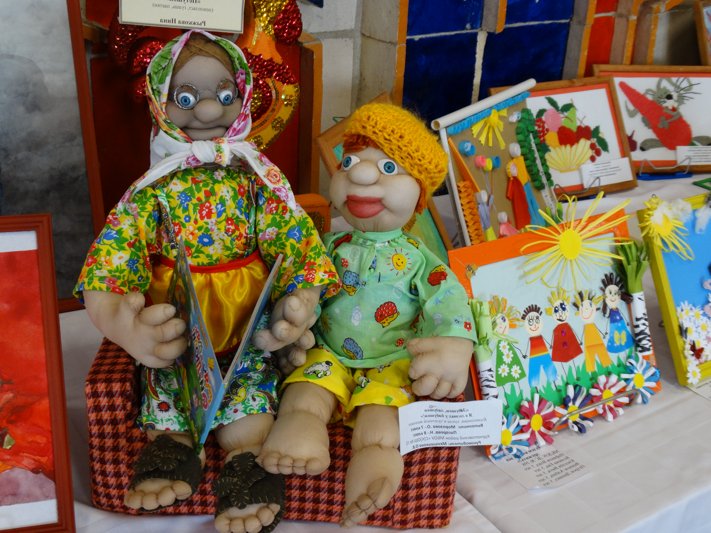
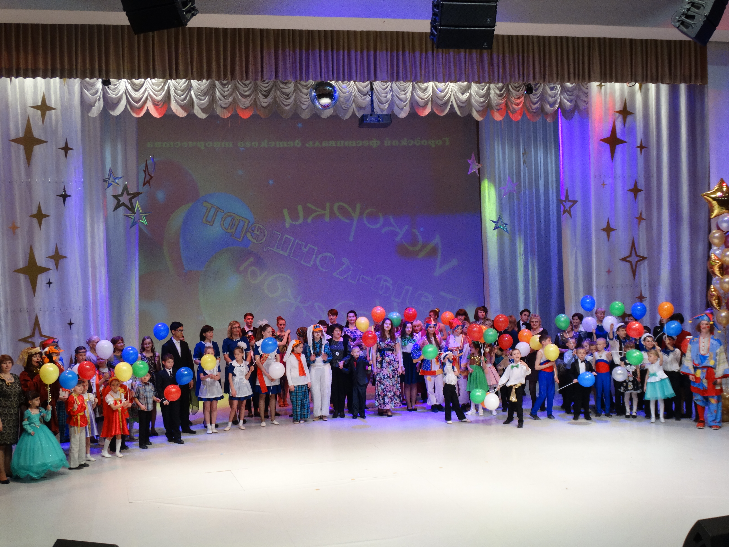
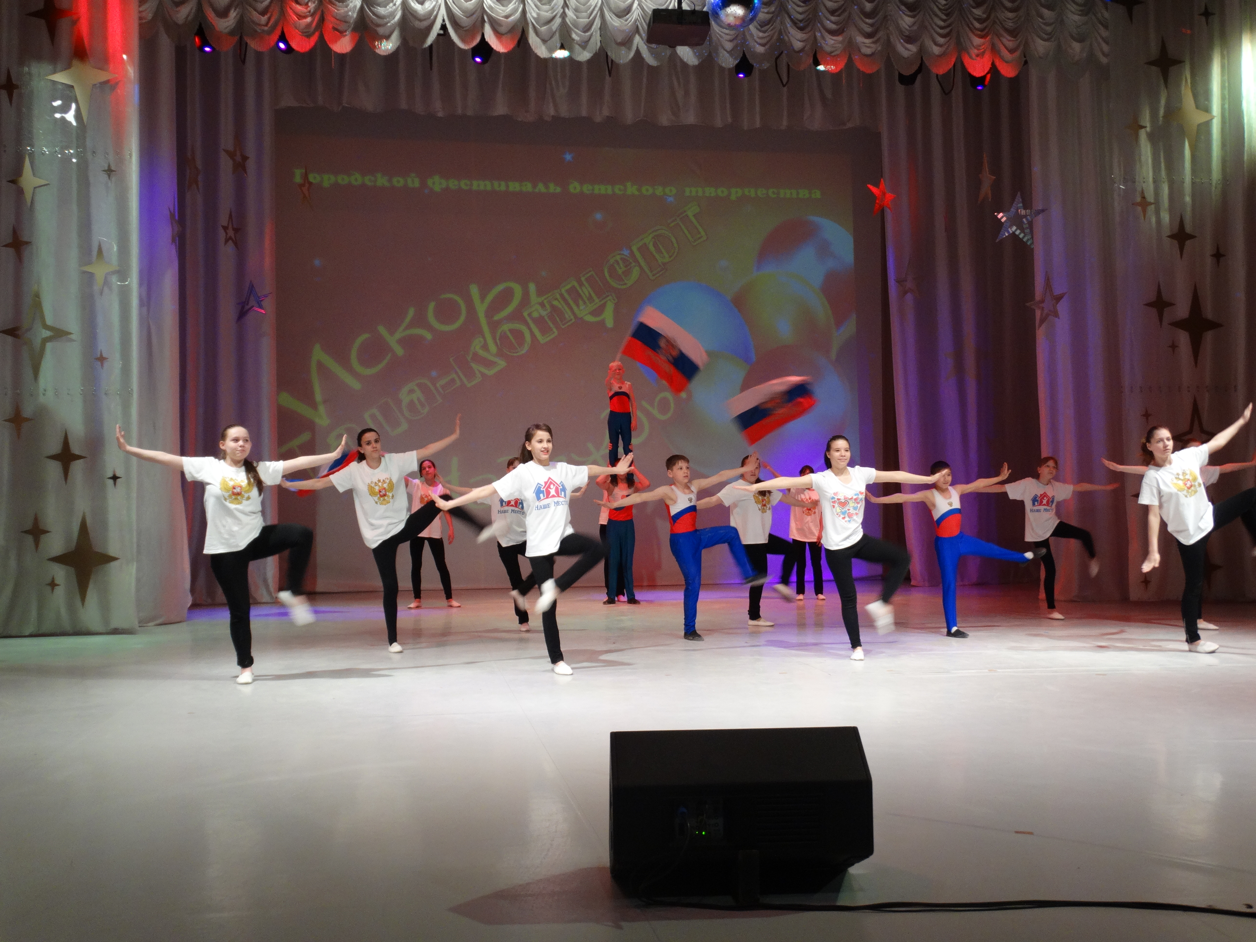
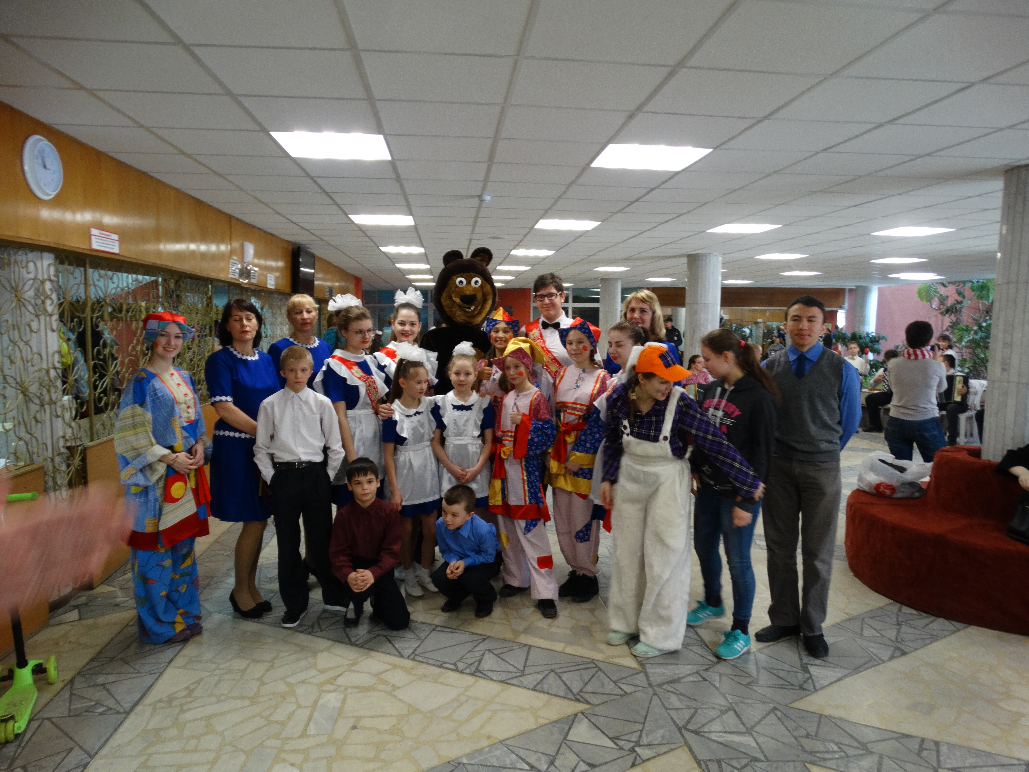
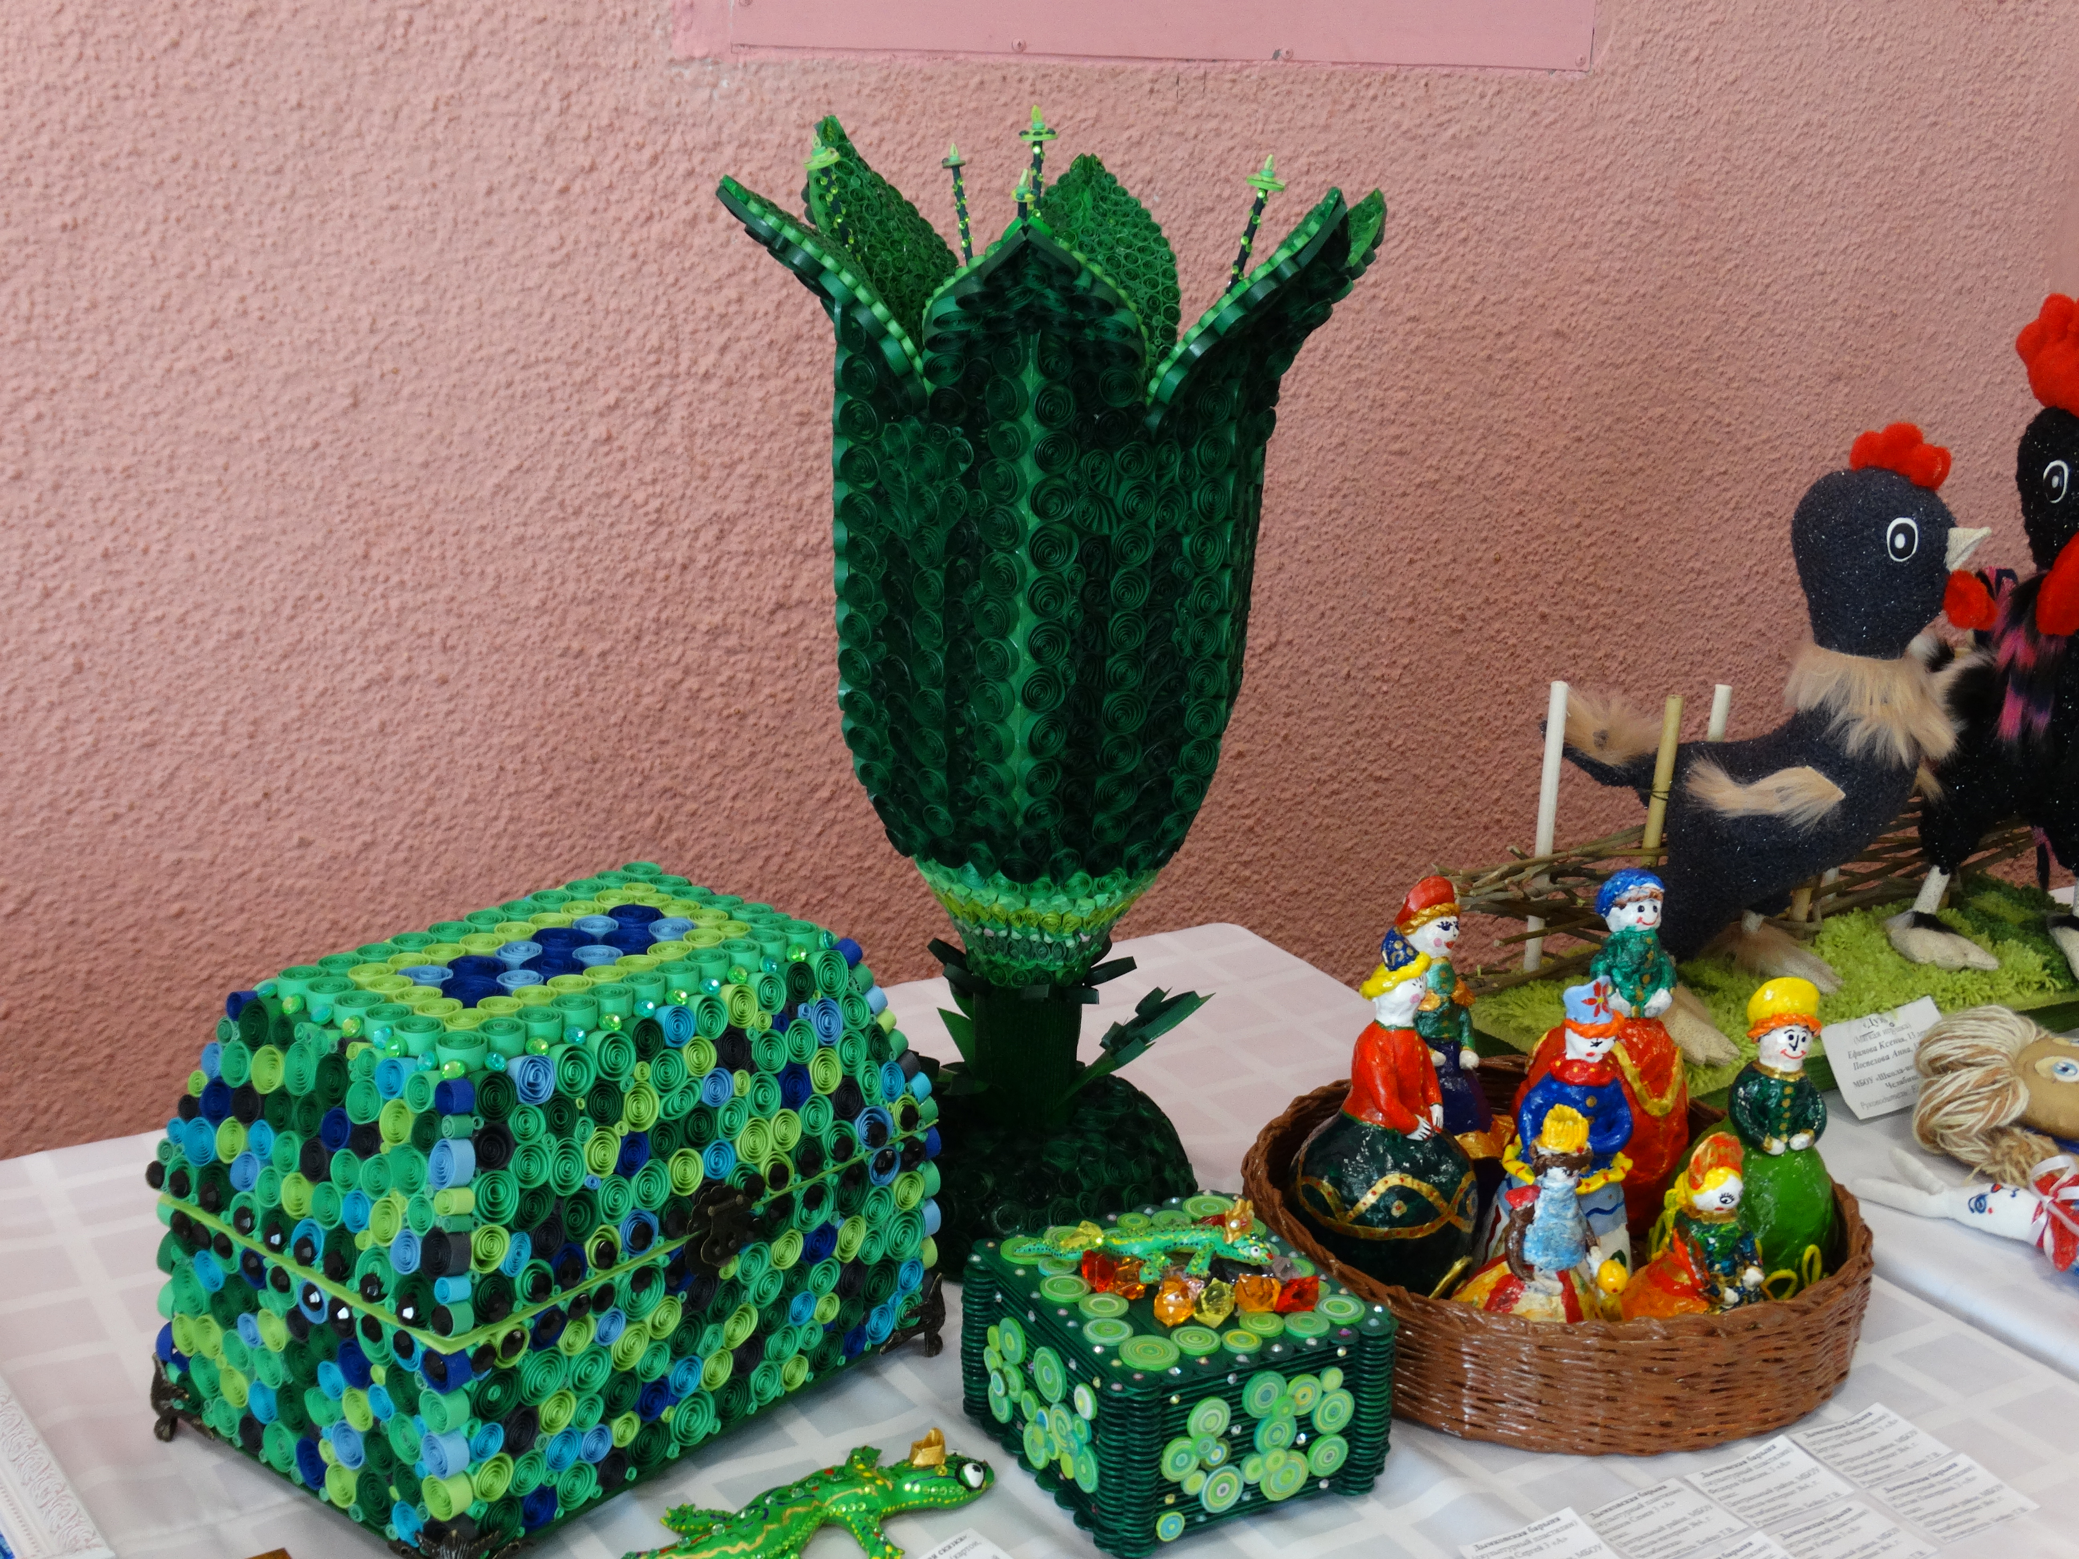
Городской фестиваль творчества детей с ограниченными возможностями здоровья «Искорки надежды»
Цель фестиваль - развитие потенциала детей с инвалидностью средствами искусства в процессе творческой деятельности, выявление талантливых детей, привлечение их к активному участию в культурной жизни города Челябинска
Ежегодно активное участие в фестивале принимают общественные организации, объединяющие родителей детей с ограниченными возможностями здоровья, которые занимаются разработкой уникальных программ и методик социальной и психолого-адаптационной реабилитации детей с ОВЗ и их родителей, направленных на развитие их творческого потенциала, коммуникативных способностей и психологическое оздоровление
7

Slide 8
Муниципальная программа «Об обеспечении беспрепятственного доступа маломобильных групп населения к объектам социальной инфраструктуры и информации в городе Челябинске»
В 2016 году в рамках мероприятий муниципальной программы продолжено:
- обеспечение доступности входных групп, внутреннего пространства зданий, прилегающих территорий образовательных организаций;
- оснащение образовательных организаций специальным оборудованием для инклюзивного образования детей-инвалидов по зрению и слуху;
- оснащение подвижного состава для перевозки пассажиров по маршрутной сети светодиодным табло для слабослышащих с указанием остановочных пунктов, специальным звуковым сигналом для слабовидящих и других маломобильных групп населения, маршрутными указателями с увеличенным шрифтом
8

Slide 9
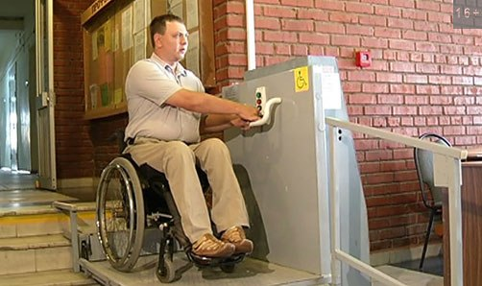
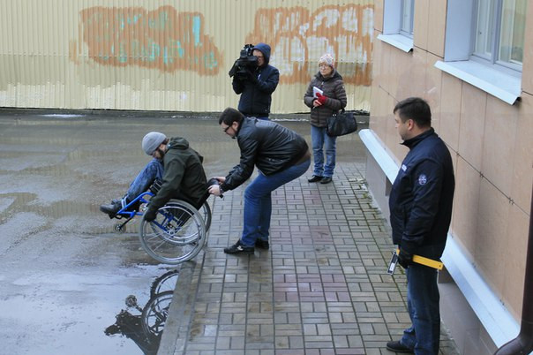
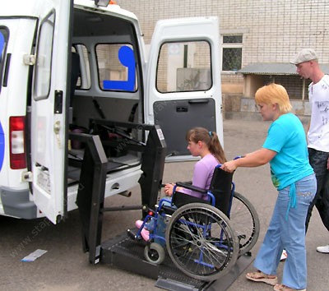
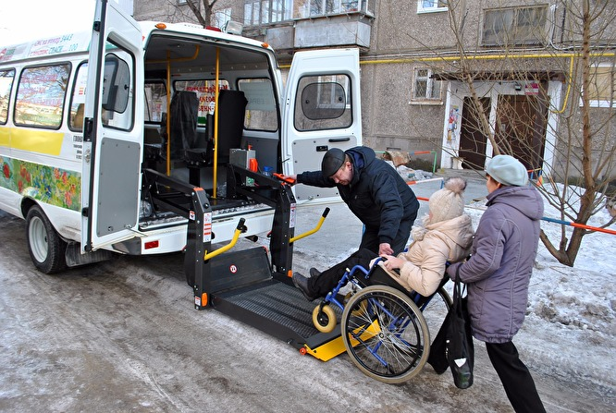
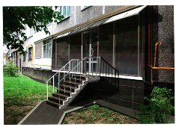
Обеспечение беспрепятственного доступа маломобильных групп населения к объектам социальной инфраструктуры города Челябинска
Служба «Социальное такси»
Роль общественных организаций инвалидов-колясочников в формировании доступной среды
В городе Челябинске работает служба «Социальное такси», осуществляющая доставку отдельных категорий граждан, ограниченных в передвижении, к объектам социальной инфраструктуры города.
За 2016 год выполнено более 10 тысяч заявок
- обследования социально значимых объектов, по результатам которых формируются рекомендации для устранения нарушений;
- работа в составе городской комиссии по переводу жилых помещений в нежилые помещения
9
Notes:
9
9

Slide 10
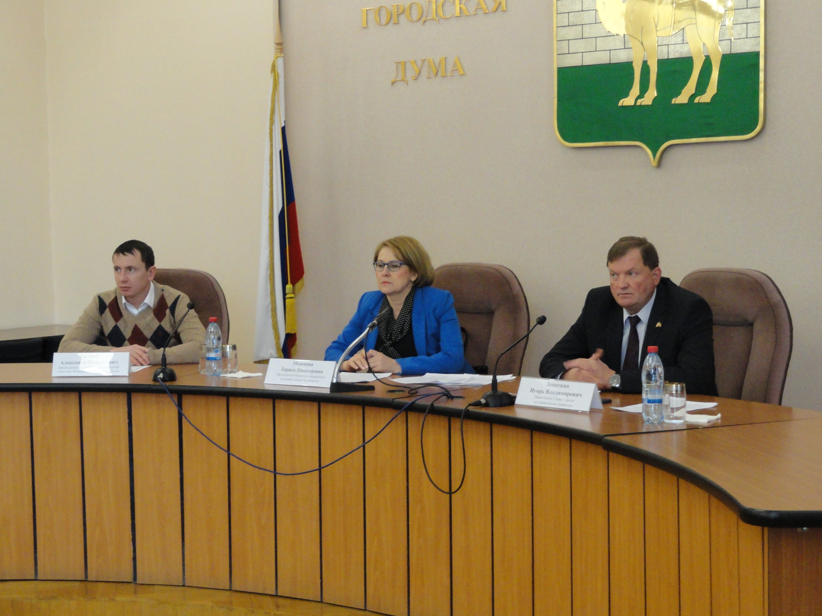
Межведомственный координационный совет по вопросам детской инвалидности
- постоянно действующий коллегиальный, совещательный орган, деятельность которого направлена на формирование и проведение в жизнь программ, планов и мероприятий по профилактике детской инвалидности, обеспечению социальной адаптации и реабилитации детей-инвалидов и их семей
Состав координационного совета:
- руководители и представители органов социальной защиты населения,
- руководители и представители органов здравоохранения,
- руководители и представители органов образования,
- руководители и представители органов культуры,
- руководители и представители органов физической культуры и спорта,
- руководители общественных объединений и организаций,
- представители ВУЗов
10

Slide 11
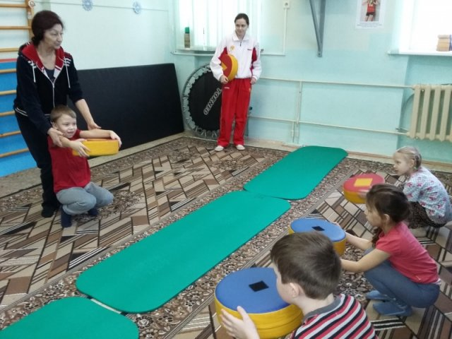
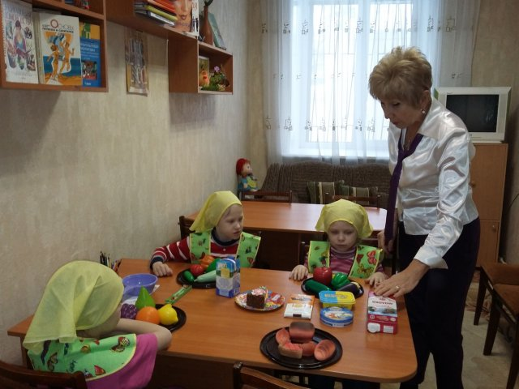
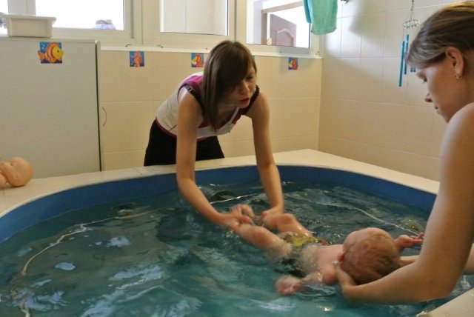
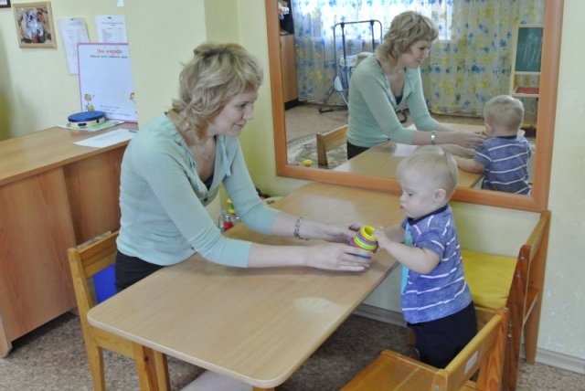
Муниципальное бюджетное учреждение социального обслуживания города Челябинска «Социально-реабилитационный центр для детей и подростков с ограниченными возможностями «Здоровье»
Предметом деятельности учреждения является комплексное социальное обслуживание детей и подростков с ограниченными возможностями и детей, имеющих хроническую, соматическую патологию и состоящих на диспансерном учете, а также работа с их семьями. Ежегодно реабилитацию в Центре проходят 900 детей.
11

Slide 12
Проект «Шаг навстречу» (с 2015 года) ОТДЕЛЕНИЕ РАННЕГО ВМЕШАТЕЛЬСТВА
Целевая группа проекта – дети с инвалидностью, дети с ограниченными возможностями здоровья от рождения до 3-х лет, воспитывающиеся в семьях, в том числе в приемной и замещающей
Проект «Шаг навстречу» был отобран из 365 проектов для финансовой поддержки Фондом. Сроки реализации проекта при поддержке гранта:
1 апреля 2017 г. - 30 сентября 2018 г.
12

Slide 13
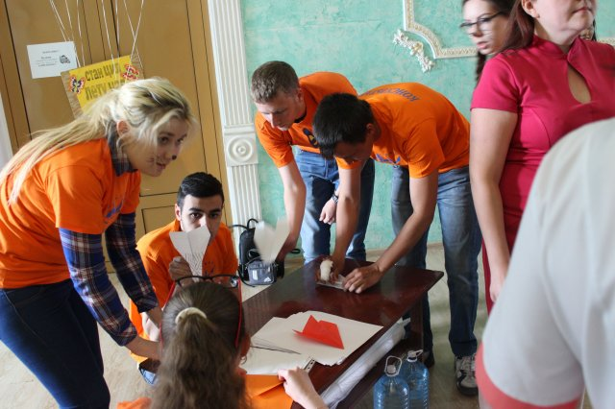
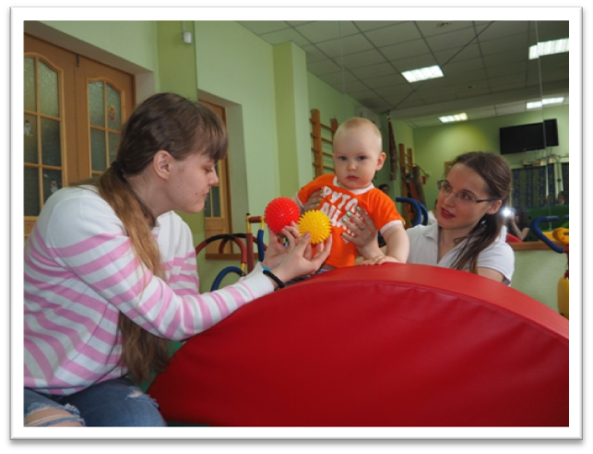
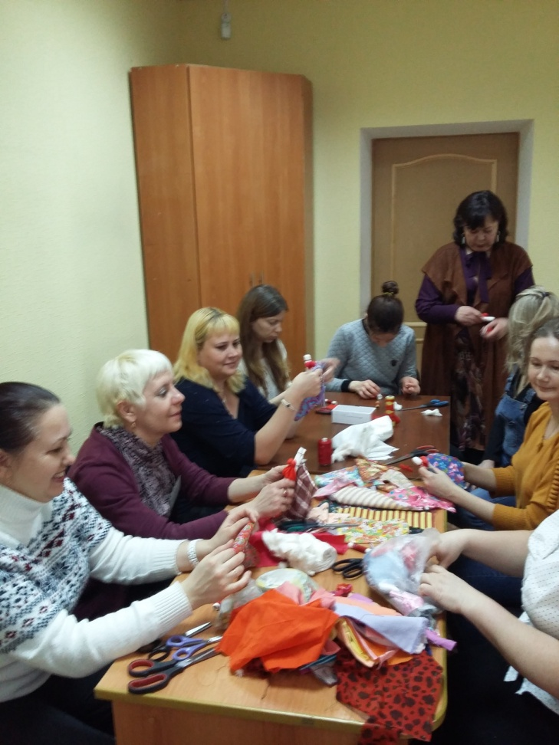
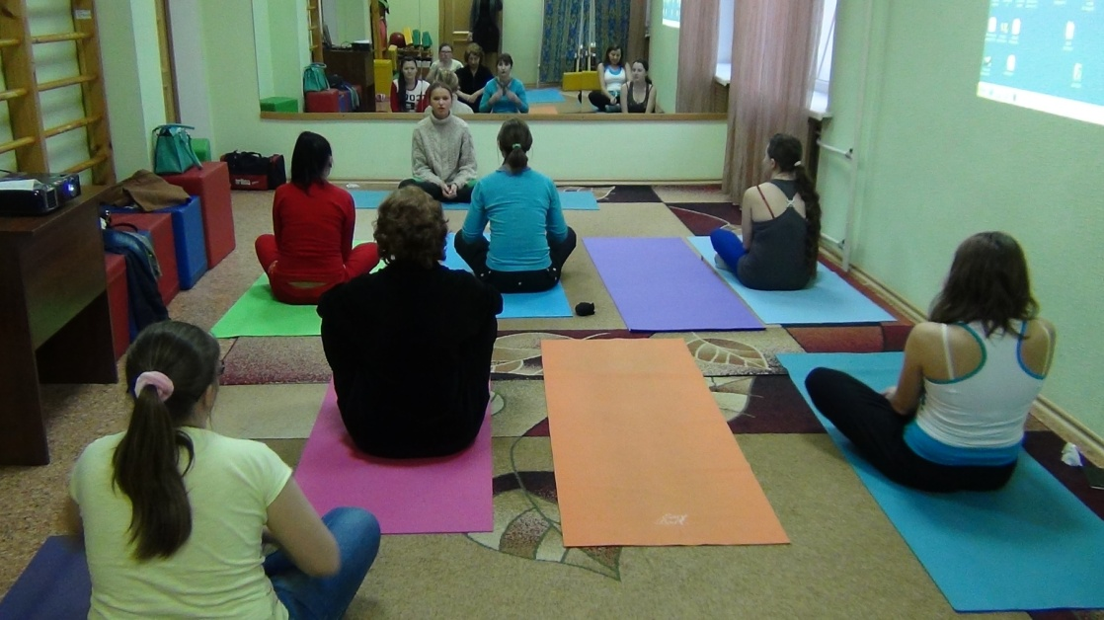
План реализации проекта «Шаг навстречу»
Организация добровольческого резерва: добровольцы привлекаются к деятельности по тьюторскому сопровождению, проведению коррекционно-развивающих занятий.
Проведение научно-практических конференций
Создание во взаимодействии с Челябинским государственным педагогическим университетом
стажировочной площадки
для повышения профессиональных компетенций специалистов, в том числе работающих с детьми с ОВЗ от рождения до 3 лет
Телесноориентированная
терапия
Организация деятельности родительского клуба
Домашнее
визитирование
«Иппотерапия»
Технологии
работы
Арт-терапия
Психо- коррекционная
методика
Музыкотерапия
13

Slide 14
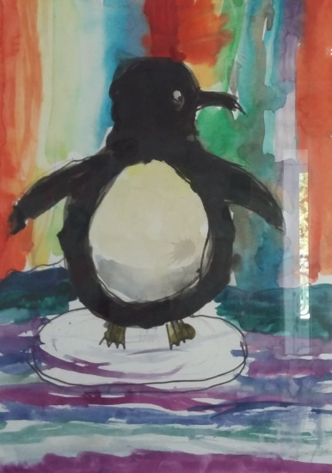
Целевая группа проекта - дети города Челябинска с расстройствами аутистического спектра, их родители и законные представители
Проект «Радуга дождя» (с 2016 года)
14

Slide 15
Цель Проекта - коррекция стереотипов мышления о непреодолимости ограничений физического и психологического здоровья; выявление творческого потенциала детей с ОВЗ путем инклюзивного включения детей в разнообразные виды деятельности
Проект «От сердца к сердцу» (с 2016 года)
15

Slide 16
Технология домашнего визитирования
Данная технология внедряется на базе Центра «Здоровье» с 2002 года:
во время домашнего визита родители являются непосредственными участниками коррекционного взаимодействия с ребенком, они не только наблюдают за тем, какие приемы стимульного и развивающего характера используют специалисты, но и сами включаются в работу. Специалист, в свою очередь, имеет возможность наблюдать как общаются и взаимодействуют родитель с ребенком в естественной, привычной для них обстановке.
16

Slide 17
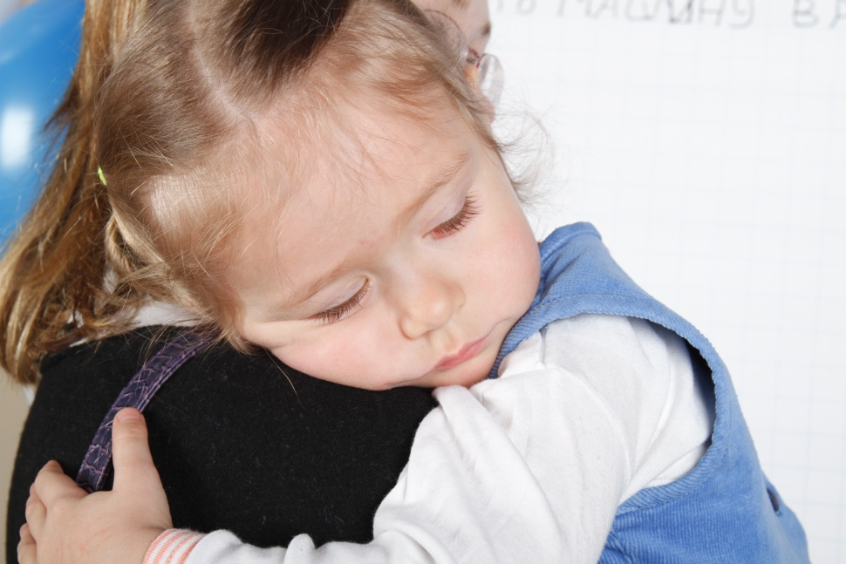
Спасибо за внимание!
Мира и благополучия Вам и Вашим семьям, коллеги!

